Slide 1
T.C.
KASTAMONU ÜNİVERSİTESİ
TAŞKÖPRÜ MYO
BİLGİSAYAR PROGRAMCILIĞI
Mobil Programlama
1. Bölüm
Öğr. Gör. Sevdanur GENÇ
sgenc@kastamonu.edu.tr
Kastamonu, 2021

Slide 2

Ajanda
Temel Kavramlar
Flutter
Dart Dili
Cross Platform
Hot Reloading
Material Widget
Custom Widget
Bazı Flutter CLI Komutları

Slide 3
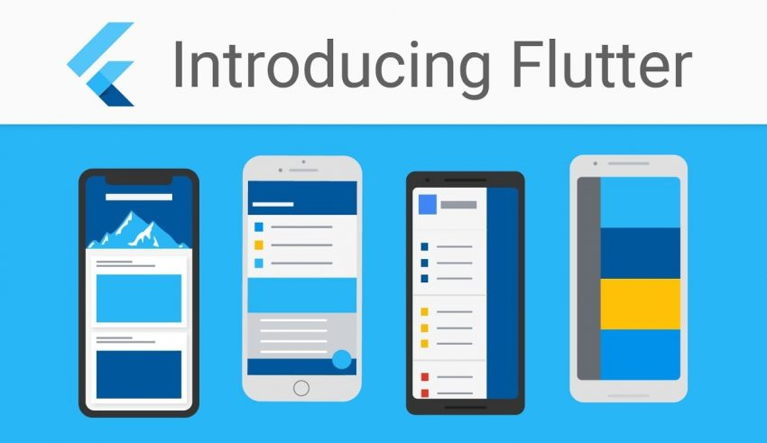

Slide 4

Flutter
Google tarafından open-source olarak geliştirilen, Google'ın kendi dilin olan Dart üzerine kurulmuş olan cross platform native uygulamalar geliştirebilmemizi sağlayan SDK'dir.
Tamamen ücretsiz olup tüm geliştiricilerin katkı sunabileceği bir SDK’dır.
Android ve iOS için uygulama geliştirmek ve Google Fuchsia işletim sistemi için uygulama geliştirme amaçlı kullanılır.
Her iki platformda da istenilen uygulamalar geliştirip, çapraz (cross) platformlu mobil uygulamalar geliştirerek hem maliyetten hem de zamandan tasarruf edebilirler.

Slide 5
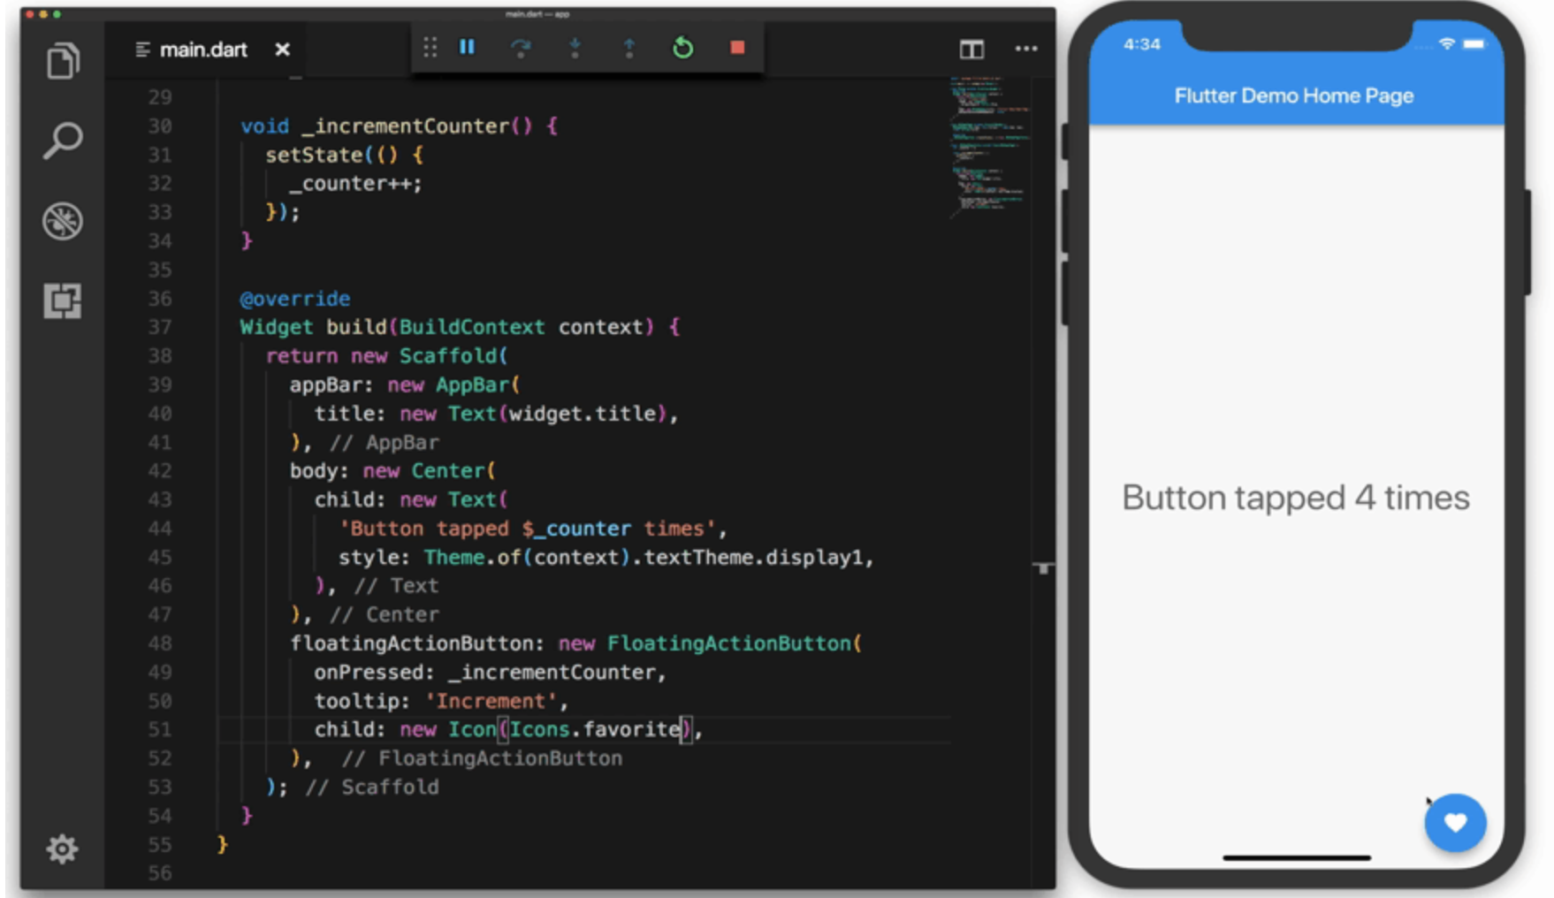
Flutter’in Hedefleri
Fast Development : Flutter’ın hızlı bir şekilde yeniden yüklenmesi, hızlı ve kolay bir şekilde deneme yapmanıza, kullanıcı arayüzleri oluşturmanıza, yeni özellikler eklemenize ve hataları daha hızlı bir şekilde gidermenize yardımcı olur. IOS ve Android uygulamalar için emülatör, simülatör ve donanım üzerinde, zaman kaybetmeden hızlı bir şekilde çalışır.

Slide 6
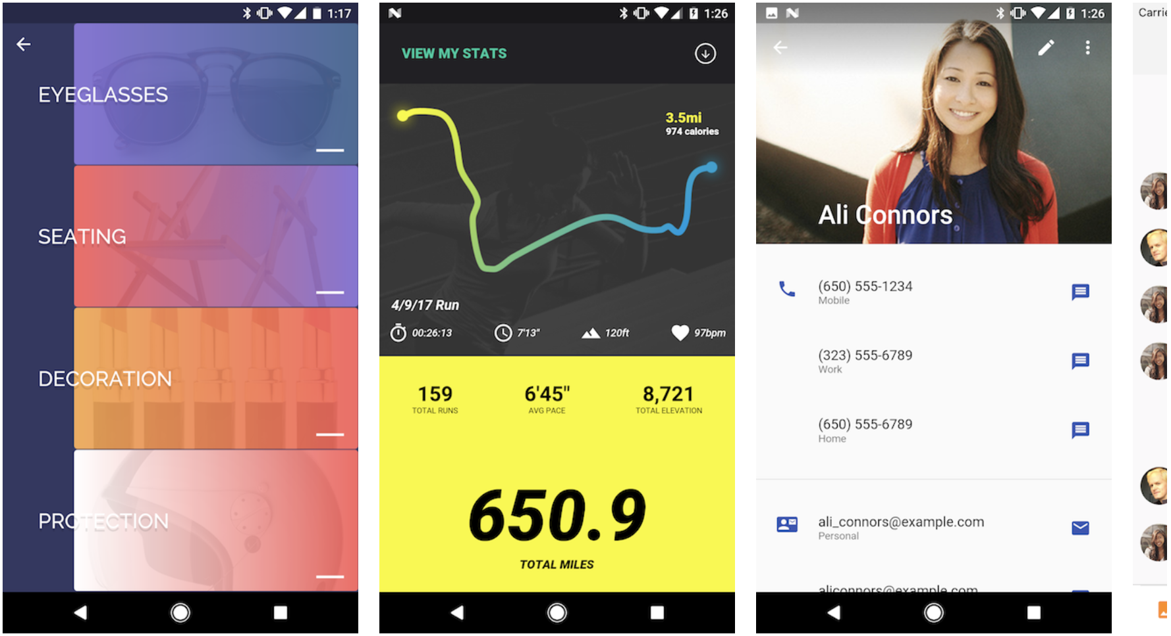
Flutter’in Hedefleri
Expressive, Beautiful Uis : Flutter’ın yerleşik ve güzel tasarım olan Android Materyal Tasarımı ve Cupertino (iOS-flavor ) widget’ları, zengin hareket API’leri, platform farkındalığı ile kullanıcıları memnun eder.

Slide 7
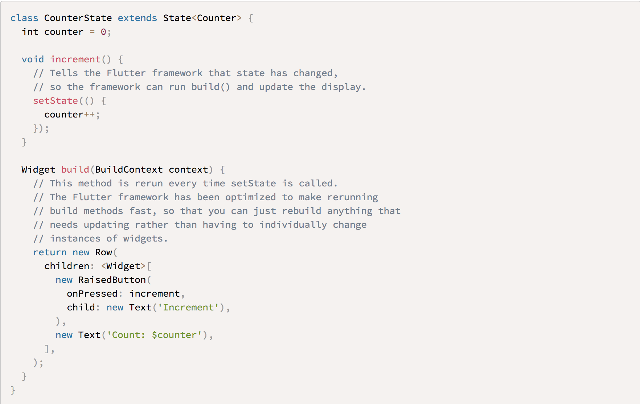
Flutter’in Hedefleri
Modern, Reactive Framework : UI (User Interface)’nizi kolay bir şekilde Flutter’in modern reaktif, kullanışlı çerçevesi ve zengin platform, düzen ve temel widget seti ile geliştirebilirsiniz. 2D, animasyon, efektler ve daha fazlası için güçlü UI zorluklarını güçlü ve esnek API’lerle çözebilirsiniz.

Slide 8
Flutter’ın Genel Özellikleri
Esnek bir SDK’dır ve Windows, Linux ya da Mac ortamlarında rahatlıkla çalıştırılabilir.
Mobile-first 2D render motoru, react-style framework’ü, Android ve iOS platformunda kullanılan widget desteğine sahip zengin bir SDK’dır.
Yapısında Material Design ve Cupertino (iOS tarzı) widget’ler, temalar yardımıyla her iki platform için de efektif uygulamalar geliştirmeye olanak sağlar.
Birçok geliştirme ortamında bulunmayan Hot reload adında bir gerçek zamanlı düzenleme özelliğine sahiptir. Hot Reload ile geliştiriciler uygulamalarını hazırlar veya düzenlerken, gerçek zamanlı olarak yaptıkları değişikliklerin uygulama üzerindeki yansımalarını anında görebilirler.

Slide 9
Flutter’ın Genel Özellikleri
Dart Dili : Diğer programlama dillerine benzerlik gösteren Dart'a adapte olmak oldukça kolaydır. Hiç programlama dili bilmeyenler için ise öğrenmesi oldukça kolaydır.
Cross Platform : Yazdığımız tek bir projeyi hem iOS hem de Android platformlarında çalıştırabiliriz.
Hot Reloading : Geliştirme esnasında yazdığımız kodların çıktısını anında görebiliyoruz. Bu sayede herhangi bir kodu değiştirdiğimizde ilgili state bozulmadan güncel kodun çıktısını görebiliyoruz.
Material Widget : Flutter'ın kendisine ait hazır Material Widget'ları sayesinde çok hızlı bir şekilde material dizayna sahip uygulamalar çıkarabiliriz.
Custom Widget : İstediğimiz kadar custom widget oluşturabiliriz. Flutter'ın oldukça hızlı render motoruna sahip olması sebebiyle iç içe istediğimiz kadar custom widget ekleyebiliriz.

Slide 10
Flutter Avantajı
CROSS : Android geliştirmek için Java veya Kotlin gibi dillerden birini bilmeniz yada iOS geliştirmek için Swift veya Objective-C gibi dillerden birini bilmeniz gerekiyor bu her iki dilin ve SDK’sının öğrenmeye kalktığınızda çok büyük bir zaman gerekiyor diyelim ki öğrendik her ikisi için aynı ortak yapıyı ve tasarımı oluşturmaya çalıştığınızda o birebir çıktıyı yakalayamadığınız durumlar olacak yada yakalamak için ekstra efor ortaya koyulması gerekecek.
İşte tam olarak bu gibi durumlar için tek yerden yazdığınız kodların çıktısının hem ios hem de android’de aynı olmasını istiyorsanız bir cross-platform geliştirme aracına ihtiyacınız var.

Slide 11
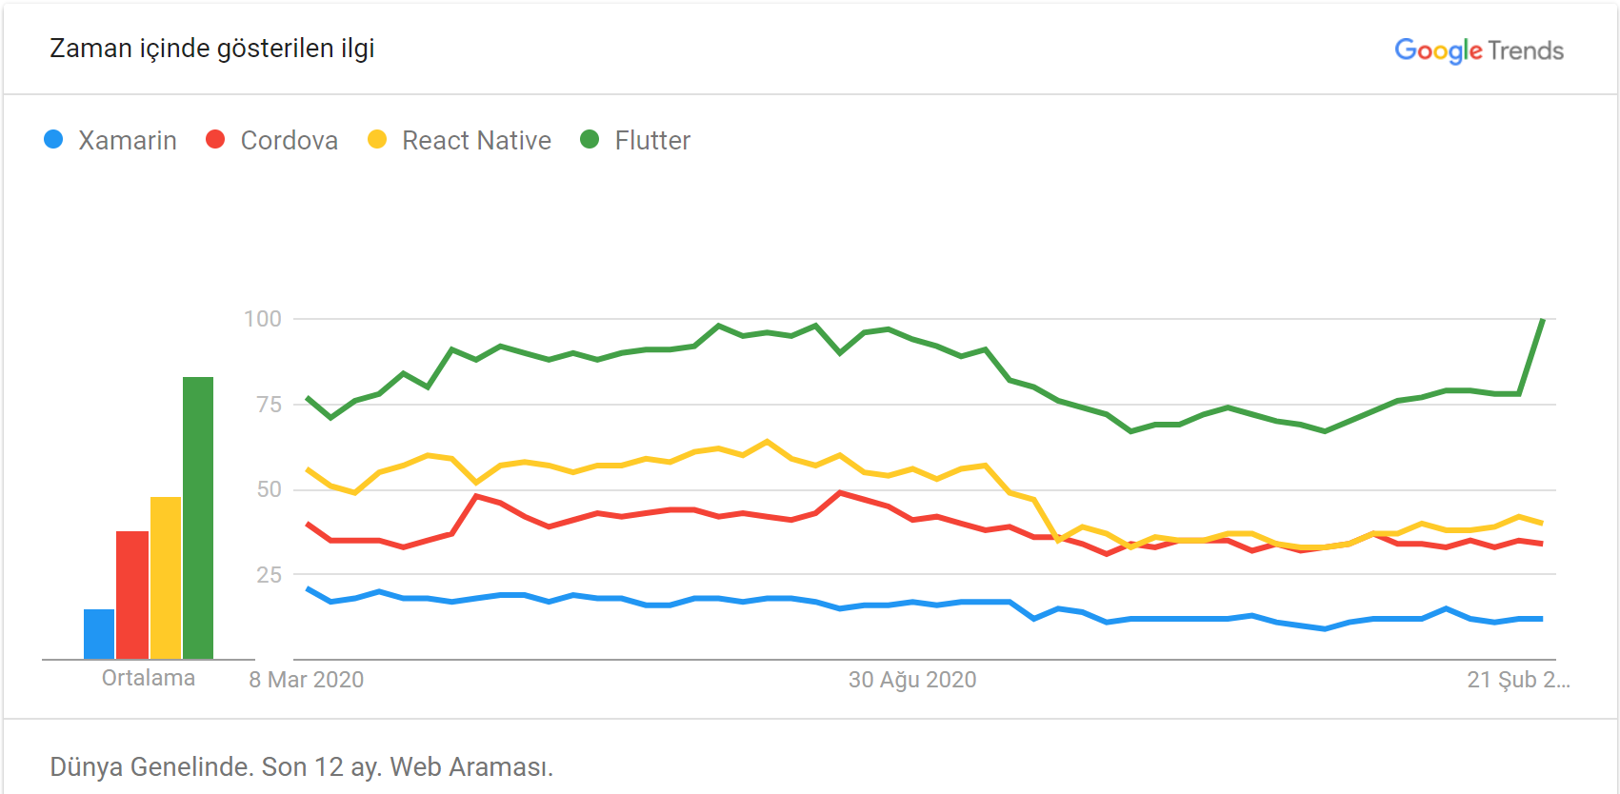
Notes:
https://www.muratoner.net/flutter/flutter-nedir-ve-neden-flutter

Slide 12
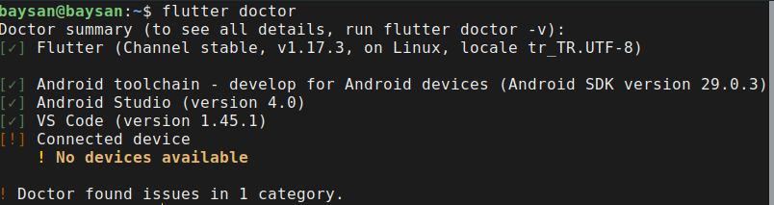
Bazı Flutter CLI Komutları
Doctor : flutter doctor komutu ile makinemizde yüklü olan flutter'a dair gerekli konfigürasyonların varlığını sorgulayabilir ve atılması gereken adımları görebiliriz.

Slide 13
Bazı Flutter CLI Komutları
Create : flutter create <proje_adi> parametre olarak verilen proje adında standart bir Flutter başlangıç projesi oluşturur.
Run : flutter run bir üst başlıktaki komut ile oluşturduğumuz proje dizinine girerek bu komutu çalıştırırsak Flutter projemiz çalışacaktır.
Devices : flutter devices komutu ile bağlı/kullanılabir emülatörleri/cihazları listeler
Emulators : flutter emulators komutu ile kullanılabilir emülatörleri listeler.
  flutter emulators --launch <emulator_id> komutu ile listeden seçtiğimiz emülatörü başlatır

Slide 14
keyifli çalışmalar...

